Slide 1
第 5 课
古代希腊民主政治

Slide 2
一、古代希腊民主政治产生的条件
“大海给了我们茫茫无定、浩浩无际和渺渺无限的观念；人类在大海的无限里感到他自己的无限的时候，他们就被激起了勇气，要去超越那有限的一切。大海邀请人类从事征服，从事掠夺，但是同时也鼓励人类追求利润，从事商业。” ——黑格尔《历史哲学》
讨论（可以从地理环境、政治、经济等角度考虑）

Slide 3
一、古代希腊民主政治产生的条件
(1)地理条件
多山 多岛 环海
(2)政治
小国寡民的城邦体制。
(3)经济
商品经济

Slide 4
文明是多种因素影响的结果
经济、文化、生活习惯、政治背景、地理环境等。
如何来看待世界文明之间的差异
世界文明是多样性的，没有优劣高下之别。要尊重文明的多样性，鼓励文明之间互相包容，促进其共同发展。

Slide 5

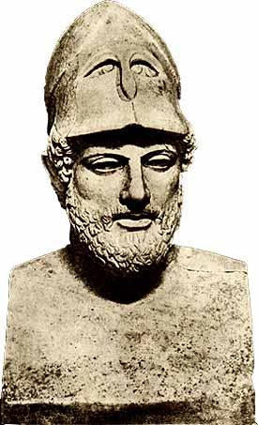
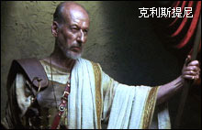
二、雅典民主政治的确立
梭伦改革
克利斯提尼改革
伯利克里改革
奠定基础
(前6C初)
确立民主
(前6C末)
顶峰
(前5C）

Slide 6
1. 梭伦改革（公元前6世纪初）
内容：
（1）确立财产等级制度 （怎么看待？）
（2）公民大会成为最高权力机关
（3）建立四百人议事会（前三等级公民可参加）
（4）建立公民陪审法庭
（5）废除债务奴隶制
意义：
动摇了旧氏族贵族世袭特权，为雅典的民主政治奠定了基础。

Slide 7
2. 克利斯提尼改革（公元前6世纪末）
内容：
①建立10个地区部落
②设立五百人议事会
③成立十将军委员会
④继续扩大公民大会权力
⑤实行“陶片放逐法”（怎么看待）
意义：
基本铲除旧贵族的政治特权，公民参政权空前扩大，雅典民主政治确立。

Slide 8
3、伯利克里改革（公元前5世纪）
内容：
①扩大公民参政范围
②改革公民大会和五百人议事会
③提高陪审法庭的地位
④发放工资和“观剧津贴”（怎么看待？）
意义：
雅典民主政治发展到顶峰，雅典民主进入“黄金时代”。

Slide 9
主要政治机构及其职能
权力机构名称 | 参加人员 | 职责和地位
公民大会
五百人会议 | 50人/部落 | 轮流执政，处理公民大会闭会期间的日常事务、召集公民大会
十将军委员会 | 首席将军执掌军政大权 | 统帅军队，参与政治
陪审法庭
成年男性公民
最高权力机构
30岁以上男性公民抽签选举
最高司法与监察机关
Notes:
9

Slide 10
三、雅典民主政治的特点
“我们的政治制度之所以被称为民主政治，是因为政权是在全国公民手中，而不是在少数人手中。”
人民主权

Slide 11
三、雅典民主政治的特点
伯利克里：“在我们私人生活中，我们是自由和宽容的；但是在公家事务中，我们恪守法律，因为这种精神杜绝人治。”
法律至上

Slide 12
三、雅典民主政治的特点
妇女、奴隶、外邦人被排除在公民之外 ，公民内部轮流执政。
公民内部的平等

Slide 13
三、雅典民主政治的特点
除十将军外，其余官职基本通过抽签的方式选出，每个人既是统治者，又是被统治者。
轮番而治

Slide 14
四、对雅典民主制的评价
局限性
进步性
促进雅典工商业经济的发展
范围狭隘：少数成年男性公民的民主
使希腊在精神文化领域取得辉煌成就
运作方式：抽签选举轮流坐庄的弊端
民主性质：小国寡民的直接民主
开西方民主政治之先河

Slide 15
据不完全统计，希腊城邦的总数达到300多个，都是土地和人口十分有限的弹丸小国。其中最大的城邦斯巴达也仅有8400平方公里，人口约40万。另一大城邦雅典领土约2500平方公里，人口20～30万。
每个城邦向它的邻邦要求它的自由和自治，要求有权按照它自己的意愿处理它自己的事务。城邦虽然不容忍它境界以内主权的分割，对它邻邦的独立却是容忍的。
—— 顾准《希腊城邦制度》
特征：
小国寡民；独立自主。

